Slide 1



THIẾT BỊ DẠY HỌC VÀ HỌC LIỆU
1. Giáo viên: Máy tính, bảng phụ, thước thẳng, thước đo góc, compa, SGK, các hình ảnh về ứng dụng của hệ quả định lý Ta lét
2. Học sinh: SGK, thước thẳng, compa, thước đo góc, bảng nhóm.

Slide 2





HĐ
NHÓM
Ghi Chú
HĐ
CẶP ĐÔI
HĐ
CÁ NHÂN

Slide 3

Thừa nhận định lí Thalès đảo trong tam giác.
Tính được độ dài đoạn thẳng bằng cách sử dụng định lí Thalès.
Giải quyết được một số vấn đề thực tiễn gắn với việc vận dụng định lí Thalès.
Mục tiêu cần đạt
-
A. KIẾN THỨC
- Năng lực tự học,
- Chăm chỉ
- Năng lực giao tiếp và hợp tác
- Trung thực
- Năng lực tư duy và lập luận toán học
- Trách nhiệm
- Năng lực sử dụng công cụ và phương tiện học toán
B. NĂNG LỰC
C. PHẨM CHẤT

Slide 4

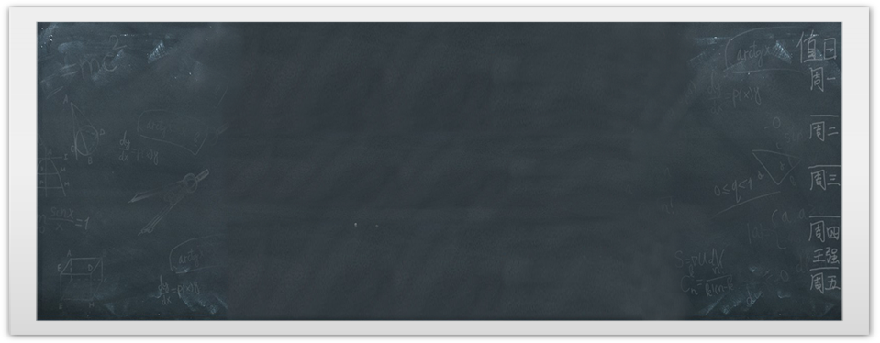

01
MỞ ĐẦU

Slide 5

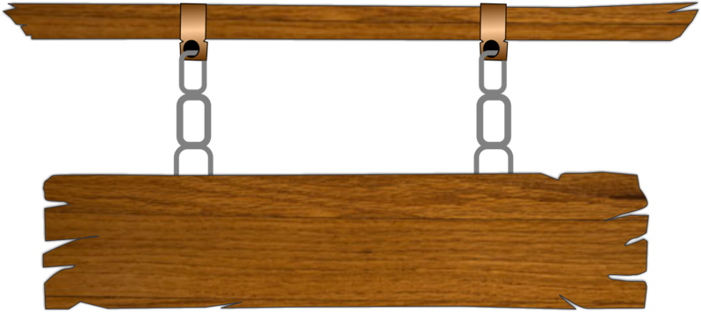











CHƠI TRỐN TÌM
CÙNG BẠCH TUYẾT VÀ CÁC CHÚ LÙN
Luật chơi:
+ Có tất cả 4 câu hỏi, gọi học sinh lần lượt trả lời các câu hỏi.
+ Mỗi câu hỏi có 10 giây để suy nghĩ và trả lời
+ Nếu học sinh trả lời đúng thì một chú lùn sẽ xuất hiện tương ứng
+ Nếu học sinh trả lời sai thì các con vật sẽ xuất hiện

Slide 6





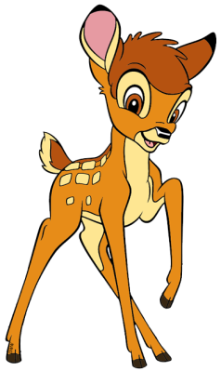


START
Hết Giờ
Câu 1. Biết AB = 5 cm, CD = 2 dm. Tỉ số của đoạn thẳng AB và CD là:
12
9
3
6
A.
B.
C.
D.
ĐÚNG RỒI

Slide 7

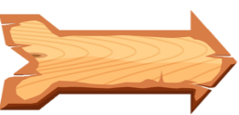

START
Câu 2. Cho biết hai đoạn thẳng tỉ lệ với hai đoạn thẳng và
. Độ dài đoạn thẳng là:
Hết Giờ
12
9
3
6
A.
B.
C.
D.
ĐÚNG RỒI

Slide 8

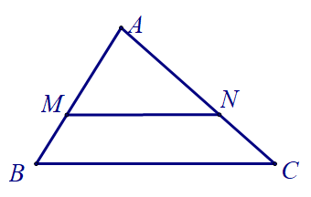


START
Câu 3. Cho hình vẽ, biết . Hãy chọn khẳng định đúng!
Hết Giờ
12
9
3
6
A.
B.
C.
D.
ĐÚNG RỒI

Slide 9
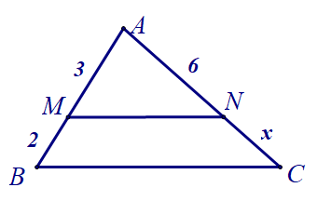


START
Hết Giờ
Câu 4. Cho hình vẽ, biết . Khi đó số đo x bằng:
12
9
3
6
A.
B.
C.
D.
ĐÚNG RỒI

Slide 10


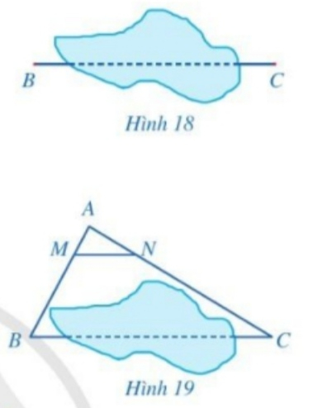
Để đo khảng cách giữa 2 điểm và như Hình 18 mà không thể đo trực tiếp, người ta làm như sau (Hình 19) :
- Chọn điểm A ở vị trí thích hợp và đo khoảng cách
- Xác đinh các điểm và lần lượt thuộc sao cho
- Đo độ dài đoạn thẳng , từ đó tính được khoảng cách giữa 2 điểm và
Vậy cơ sở nào để có cách làm như vậy thì tiết học ngày hôm nay sẽ giải đáp

Slide 11
02
HÌNH THÀNH KIẾN THỨC

Slide 12
§1. ĐỊNH LÍ THALÈS TRONG TAM GIÁC(T2)
2. Định lí Thalès đảo
HĐ3: Trong Hình 7, cho
So sánh các tỉ số:
Đường thẳng d (đi qua và ) có song song với hay không?
Dự đoán mối liên hệ giữa các tỉ số
.
HĐ
NHÓM

Slide 13
§1. ĐỊNH LÍ THALÈS TRONG TAM GIÁC(T2)
2. Định lí Thalès đảo
Giải
Ta có
Đường thẳng
Dự đoán:
.
?Từ kết quả của phần a) và phần b) em rút ra được kết luận gì?

Slide 14

§1. ĐỊNH LÍ THALÈS TRONG TAM GIÁC(T2)
2. Định lí Thalès đảo
Nếu một đường thẳng cắt hai cạnh của một tam giác và định ra trên hai cạnh này những đoạn thẳng tương ứng tỉ lệ thì đường thẳng đó song song với cạnh còn lại của tam giác.
.
Trong Hình 8, nếu thì
Nhận xét: Trong Hình 8, nếu có một trong hai tỉ lệ thức thì ta cũng có

Slide 15
§1. ĐỊNH LÍ THALÈS TRONG TAM GIÁC(T2)
2. Định lí Thalès đảo
Ví dụ 4: Cho tam giác Điểm nằm giữa và . Các điểm không trùng với các đỉnh của tam giác và lần lượt thuộc các đoạn thẳng thỏa mãn (Hình 9)
Chứng minh và
Các điểm có thẳng hàng không?
.
HĐ
CÁ NHÂN

Slide 16
§1. ĐỊNH LÍ THALÈS TRONG TAM GIÁC(T2)
2. Định lí Thalès đảo
Giải:
a) Trong tam giác ta có
(Đ/l Thalès đảo)
Trong tam giác ta có
.
(Đ/l Thalès đảo)
b) Ta có và đều đi qua và
Nên ba điểm thẳng hàng.

Slide 17
§1. ĐỊNH LÍ THALÈS TRONG TAM GIÁC(T2)
2. Định lí Thalès đảo
Luyện tập 3: Cho tam giác vuông tại A có . Giả sử M, N là hai điểm lần lượt nằm trên hai cạnh CA, CB sao cho . Tính độ dài đoạn MN.
.
HĐ
CÁ NHÂN

Slide 18

§1. ĐỊNH LÍ THALÈS TRONG TAM GIÁC(T2)
2. Định lí Thalès đảo
Giải
Trong tam giác có
do
(Đ/l Thalès đảo)
Mà (ΔABC vuông tại A)
.
Nên tại M
Xét tam giác vuông tại M , ta có
(Đ/l Pythagore)

Slide 19
§1. ĐỊNH LÍ THALÈS TRONG TAM GIÁC(T2)
HĐ3: Trong Hình 7, cho
Ta có
Đường thẳng
Dự đoán:
.
?Từ dự đoán câu c), em rút ra được kết luận gì?

Slide 20
§1. ĐỊNH LÍ THALÈS TRONG TAM GIÁC(T2)
3. Hệ quả của định lí Thalès
Nếu một đường thẳng song song với một cạnh của tam giác và cắt hai cạnh còn lại thì nó tạo thành một tam giác mới có ba cạnh tương ứng tỉ lệ với ba cạnh của tam giác đã cho.
.
Tam giác , đường thẳng d song song với BC lần lượt cắt các cạnh AB, AC tại M, N.
Khi đó, ta có:

Slide 21
§1. ĐỊNH LÍ THALÈS TRONG TAM GIÁC(T2)
3. Hệ quả của định lí Thalès
Chứng minh
Qua điểm N kẻ đường thẳng song song với AB, cắt cạnh BC tại điểm P (Hình 11).
Tứ giác BMNP là hình bình hành nên BP = MN
Tam giác ABC với NP // AB, ta có
Suy ra
.
(Đ/l Thalès)
Xét tam giác ABC với MN // BC, ta có
Vậy
(Đ/l Thalès)

Slide 22
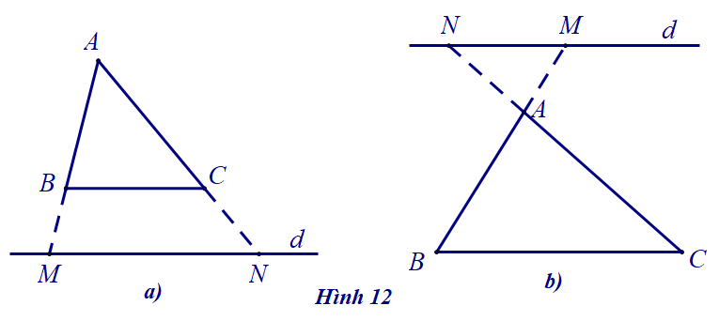
§1. ĐỊNH LÍ THALÈS TRONG TAM GIÁC(T2)
3. Hệ quả của định lí Thalès
Chú ý: Hệ quả trên vẫn đúng cho trường hợp đường thẳng d song song với một cạnh của tam giác và cắt phần kéo dài của hai cạnh còn lại.
Chẳng hạn, ta cũng có dãy tỉ số bằng nhau trong Hình 12a và Hình 12b
.

Slide 23
§1. ĐỊNH LÍ THALÈS TRONG TAM GIÁC(T2)
3. Hệ quả của định lí Thalès
Ví dụ 5: Trong Hình 13, cho biết AB = 4, BC = 3, AM = 3, MN // BC. Tính độ dài đoạn thẳng MN.
Giải
Xét tam giác ABC với MN // BC, ta có
(hệ quả của định lí Thalès).
Do AB = 4, BC = 3, AM = 3 nên
Suy ra
.

Slide 24
03
LUYỆN TẬP

Slide 25
§1. ĐỊNH LÍ THALÈS TRONG TAM GIÁC(T2)
3. Hệ quả của định lí Thalès:
Luyện tập 3: Cách 2
Xét tam giác vuông tại A, ta có
(Đ/l Pythagore)
.
do
Xét có
(Đ/l Thalès đảo)
Xét với , ta có (hệ quả đ/l Thalès)
Suy ra . Do đó

Slide 26
04
VẬN DỤNG

Slide 27
Để đo khảng cách giữa 2 điểm và như Hình 18 mà không thể đo trực tiếp, người ta làm như sau (Hình 19) :
- Chọn điểm A ở vị trí thích hợp và đo khoảng cách
- Xác đinh các điểm và lần lượt thuộc sao cho
- Đo độ dài đoạn thẳng , từ đó tính được khoảng cách giữa 2 điểm và
Giải thích tại sao có thể xác định được khoảng cách giữa hai vị trí B và C?

Slide 28
Giải:
Xét tam giác ABC có
nên MN // BC (định lí Thalès đảo)
Suy ra (hệ quả đ/l Thalès)
Do đó
Vậy ta có thể xác định được khoảng cách giữa hai vị trí B và C.

Slide 29

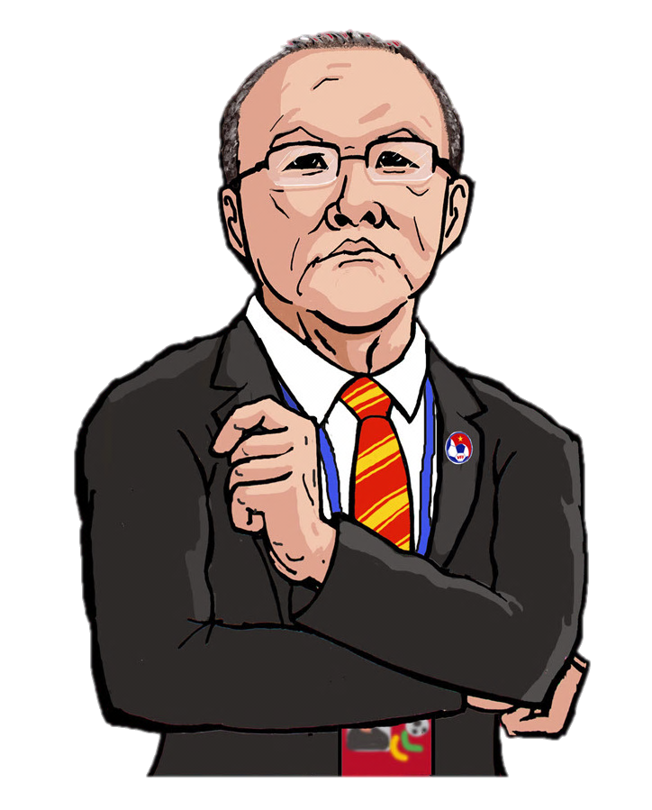

Sea Games ( Đại hội thể thao Đông Nam Á ) lần thứ 31 vừa diễn ra tại Việt Nam.
Đội tuyển bóng đá Nam và Nữ của Việt Nam đã bảo vệ thành công chức vô địch Sea Games và mang về vinh quang cho nước nhà, em hãy cùng đội bóng của chúng ta bảo vệ vững chắc cầu môn của mình bằng cách học thật tốt và trả lời đúng các câu hỏi sau nhé

Slide 30
EM TẬP LÀM THỦ MÔN

Slide 31
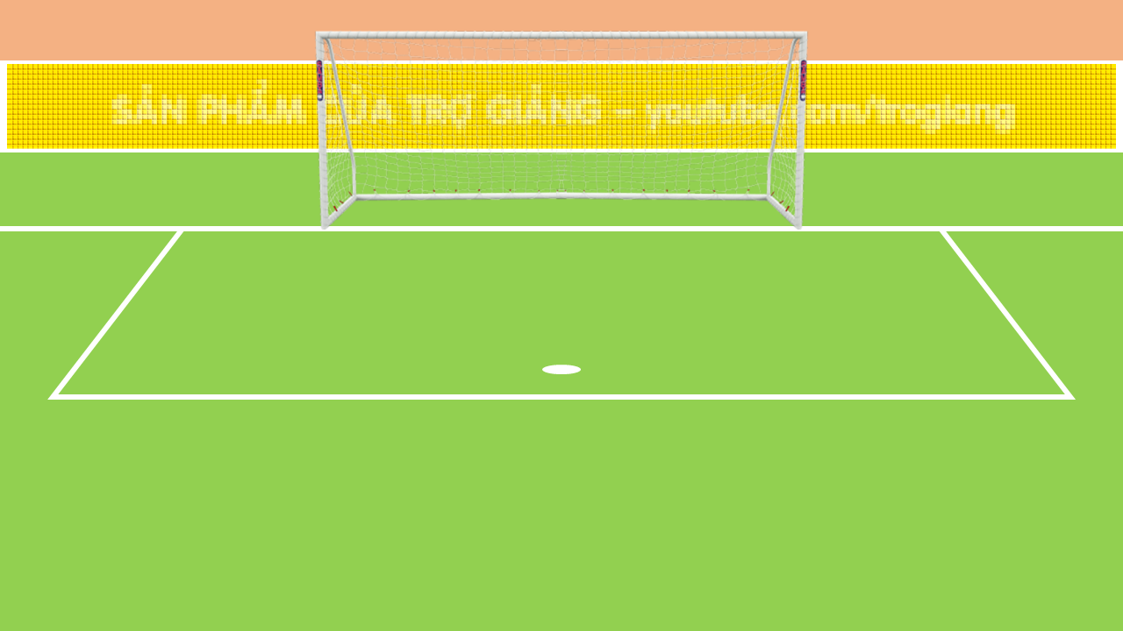




LUẬT CHƠI
- Học sinh xung phong làm thủ môn bắt bóng.
- Để bắt được trái bóng em phải trả lời đúng 1 câu hỏi trắc nghiệm, nếu trả lời sai bóng sẽ bay vào lưới và em là người thua cuộc.
- Những thủ môn xuất sắc không để thủng lưới sẽ nhận được 1 phần thưởng của cô.

Slide 32

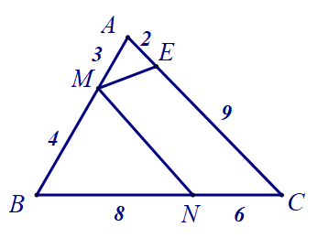
Câu 1: Trong hình vẽ bên, ta có
A.
B.
C. cắt AC
D. Tứ giác là hình bình hành

Slide 33
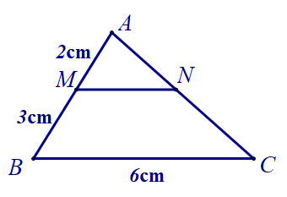
Câu 2: Hình vẽ bên cho MN // BC. AM = 2cm, MB = 3cm, BC = 6cm. Khi đó độ dài của đoạn thẳng MN là:

Slide 34
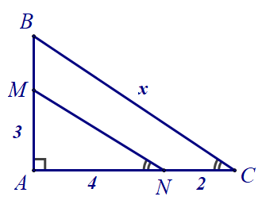
Câu 3: Độ dài trong hình vẽ bên bằng :

Slide 35
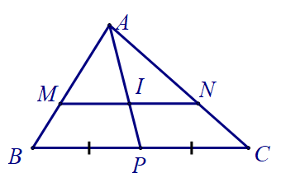
Câu 4: Cho hình vẽ bên, biết , P là trung điểm của BC. Khẳng định đúng là:

Slide 36

1
Học thuộc định lý Thalès thuận, đảo và hệ quả của định lí Thalès
HƯỚNG DẪN VỀ NHÀ
2
Chứng minh được 2 đoạn thẳng song song và biết cách tính độ đoạn thẳng
  - Làm VD 6, bài tập 1; 2; 3 SGK
  - Xem trước &2: ỨNG DỤNG CỦA ĐỊNH LÍ THALÈS TRONG TAM GIÁC
3

